Slide 1
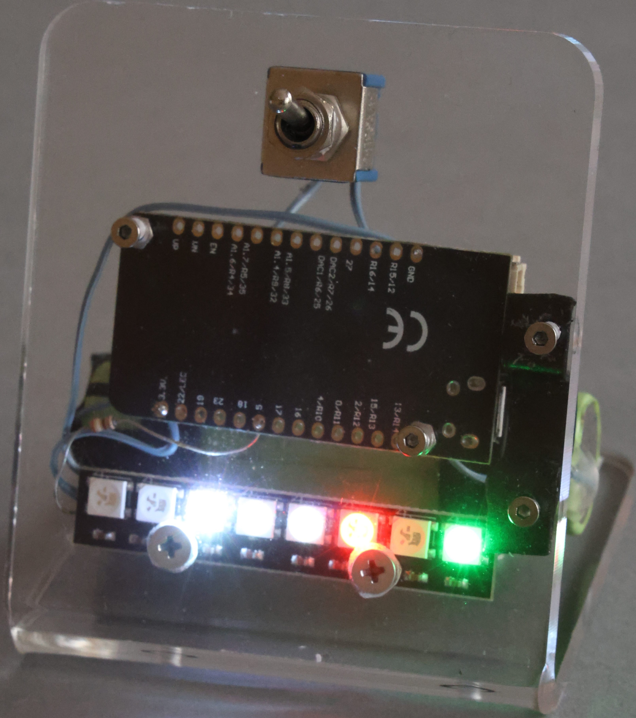
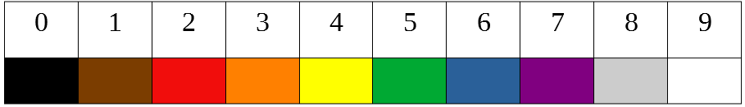
Zegarek RGB „Smartclock”
Pokazuje dokładny czas z internetu na kolorowych lampkach.
To nie jest zegarek za złotych pięć, lecz ręcznie wykonany komputer z WiFi i bluetooth.
Można sobie wgrać dowolny program.
Oferuję dwie lekcje podstaw programowania w Arduino.
Grzegorz Cygan

